Slide 1

ТЕХНИКА БЕЗОПАСНОСТИ
выход
® Климкина Е.Г.

Slide 2

Все учащиеся и студенты должны знать и строго выполнять правила и порядок работы в компьютерном классе, правила техники безопасности!
Отрицательные факторы при работе на ПК и борьба с ними
Санитарно-гигиенические требования при работе на ПК
Основные правила работы в кабинете
Требования безопасности при работе на ПК
Электробезопасность
Пожаробезопасность
выход
® Климкина Е.Г.

Slide 3
Отрицательные факторы при работе на ПК и борьба с ними
Факторы | Влияние на здоровье | Методы борьбы
1. Электро-магнитное излучение | Головная боль, утомление | Улучшение конструкции ПК; защитные экраны; правильное размещение компьютеров (6 кв.м и 20 куб.м на один ПК, расстояние между мониторами – от 1,2 м); правильная посадка
2. Малая двигательная активность | Усталость, болезни опорно-двигательного аппарата | Соблюдение режима работы и отдыха, двигательная гимнастика между сеансами работы
® Климкина Е.Г.

Slide 4
Отрицательные факторы при работе на ПК и борьба с ними
Факторы | Влияние на здоровье
3. Нагрузка на зрение | Утомление глаз, снижение остроты зрения, головная боль, утомление | Улучшение конструкции мониторов: увеличение количества пикселей, устойчивость изображения, антибликовое покрытие. Для уменьшения бликов: зашторивание, специальные светильники, правильная установка монитора. Соблюдение режима работы; правильная посадка; гимнастика для глаз между сеансами работы (каждые 20-25 минут)
4. Ухудшение состава воздуха (ионизация, примесь вредных веществ) | Утомление, накопление статического электричес-кого заряда на одежде | Вентиляция (желательно кондиционеры); не применять материалы, выделяющие вредные вещества (например ДСП, лино- леум); уборка с антистатическими моющими средствами; для уменьшения накопления элекростатического заряда на одежде носить х/б халат
® Климкина Е.Г.

Slide 5
Отрицательные факторы при работе на ПК и борьба с ними
Факторы | Влияние на здоровье | Методы борьбы
5. Шум | Головная боль, утомление | Улучшение конструкции ПК (у совре- менных качественных ПК шум практи- чески отсутствует, источниками не- приятных звуков являются винчестер или кулер (заменить). В помещениях с большим количеством ПК использовать шумопоглощающие материалы, индиви- дуальные средства защиты (наушники)
6. Психо-логичес-кая зависи-мость | У людей с психоло- гическими пробле- мами или узкими интересами болез- ненная постоянная потребность работы на ПК. Переутомле ние (вплоть до смерти) | Строгое соблюдение режима работы. В сложных случаях необходимо лечение у специалистов-психоневрологов
® Климкина Е.Г.

Slide 6

Санитарно-гигиенические требования
Длительность работы с компьютером на занятиях не должна превышать:
У студентов колледжей 1-2 курса (учащихся 10-11 классов) при сдвоенных уроках – по 30 минут на первом и на втором уроках с перерывом не менее 20 минут между сеансами.
У студентов колледжей 3-4 курса общая продолжительность учебных занятий на ПК не более 3 часов в день с соблюдением режима работы/отдыха и организацией физкультпауз и гимнастики для глаз.
Правильная посадка:
Расстояние от экрана до глаз 60-70 см
(не менее 50 см);
Не наклоняться к экрану монитора;
Уровень глаз должен приходиться на центр или . 2/3 высоты экрана монитора.
® Климкина Е.Г.

Slide 7
Санитарно-гигиенические требования
Микроклимат:
Температура воздуха: 21-25 ^{О} С
Влажность: 40-60%
Уровень шума: 50 децибелл
(до 75 дбА при работе принтера)
Освещённость: 300-500 люкс
Размеры компьютерного рабочего места:
Высота стола | 72,5 см
Ширина (глубина) стола | 80-100 см
Длина стола (ширина рабочего места) | 80-140 см
® Климкина Е.Г.

Slide 8
Правила работы в кабинете
Правила для учащихся и студентов:
Входить в кабинет только по приглашению преподавателя или лаборанта;
После входа в кабинет сразу занять своё место за аудиторным столом;
Запрещается без разрешения преподавателя вставать с рабочего места, ходить по кабинету, подходить к компьютерам;
К работе на компьютере приступить после получения задания и с разреше-ния преподавателя;
После звонка с урока выполнить требования преподавателя по сохранению работы и покинуть кабинет;
Запрещается находиться в кабинете на переменах во время проветрива-ния;
Без разрешения преподавателя запрещается приносить в кабинет свои личные компьютерные носители информации и пользоваться ими.
® Климкина Е.Г.

Slide 9
Правила работы в кабинете
Обязанности дежурных:
Дежурные (2 человека) назначаются преподавателем или лаборантом;
Дежурный готовит преподавателю список отсутствующих (в течение дня и на данном занятии);
Дежурный по заданию преподавателя раздаёт студентам подгруппы индивидуальные задания и другие дидактические материалы, а по окончании занятия собирает и сдаёт преподавателю;
Дежурный по заданию преподавателя получает в библиотеке необходимую литературу для работы на уроке, раздаёт студентам, а по окончании занятия собирает и сдаёт в библиотеку;
Дежурный открывает окна для проветривания в начале перемены и закрывает окна по окончании проветривания;
Дежурный по заданию преподавателя моет доску;
Дежурный в течение занятия выполняет поручения преподавателя, необходимые для организации учебного процесса;
Дежурный по окончании занятия проверяет состояние рабочих мест, в случае необходимости приводит их в порядок и сдаёт их преподавателю;
Дежурный по окончании занятия проверяет санитарное состояние кабинета, в случае необходимости проводит уборку.
® Климкина Е.Г.

Slide 10


ТРЕБОВАНИЯ
БЕЗОПАСНОСТИ
выход
® Климкина Е.Г.

Slide 11
1. Общие требования безопасности
1. К работе в кабинете информатике допускаются учащиеся, которые получили инструктаж преподавателя.
2. Соблюдать требования настоящей инструкции обязательно для всех учащихся, работающих в кабинете информатики.
3. Соблюдайте пожарную безопасность.
4. При обнаружении неисправности аппаратуры (появлении запаха гари, необычного звука, самопроизвольном отключении и т.п.) немедленно прекратите работу и поставьте в известность преподавателя.
5. В случае получения травмы, а также при плохом самочувствии необходимо сообщить об этом преподавателю.
6. Соблюдайте правила личной гигиены, держите руки в чистоте.
7. Пребывание учащихся в кабинете информатики допускается только в присутствии преподавателя.
® Климкина Е.Г.

Slide 12
2. Требования безопасности перед началом работы
1. Садитесь за компьютер по приглашению преподавателя.
.
2. Проверьте исправность оборудования, вентиляции, освещения.
3. Разместите на столе тетрадь, учебное пособие так, чтобы они . . не мешали работе.
4. Во время работы соблюдайте правильную посадку, режим работы, . имеющим очки для постоянного ношения – обязательно работать . в очках.
5. Нельзя работать при недостаточном освещении, при плохом са-
. мочувствии.
® Климкина Е.Г.

Slide 13
3. Требования безопасности во время работы
1. Плавно нажимайте на клавиши, не допуская резких ударов.
2. Не пользуйтесь клавиатурой, если не подключено напряжение.
3. Работайте на клавиатуре чистыми руками.
4. Никогда не пытайтесь самостоятельно устранять неисправ- . ности в работе аппаратуры
5. ЗАПРЕЩАЕТСЯ:
 трогать разъемы соединительных кабелей;
 прикасаться к питающим проводам и устройствам заземления;
 по собственной инициативе сдвигать с места монитор и клавиа- туру;
 прикасаться к экрану и тыльной стороне монитора;
 класть предметы на монитор или клавиатуру;
 работать во влажной одежде и влажными руками;
® Климкина Е.Г.

Slide 14
4. Требования безопасности по окончании работы
1. Отключите питание электрооборудования (с разрешения преподавателя).
2. Приведите рабочее место в порядок.
3. О всех недостатках, обнаруженных во время работы, сообщите . . преподавателю.
Студент отвечает за сохранность обору-дования и несёт материальную ответственность при его умышленном повреждении!
® Климкина Е.Г.

Slide 15

ЭЛЕКТРОБЕЗОПАСНОСТЬ
выход
® Климкина Е.Г.

Slide 16
При поражении человека переменным электри- ческим током возможен ожог, а также происходит спазм мускулатуры. В результате может прекратиться сердечная и дыхательная деятельность.
В этом случае необходимо:
1)
выключить по возможности источник электротока, освободить пострадавшего;
2)
немедленно вызвать врача;
3)
оказать первую помощь пострадавшему - искусственная вентиляция легких (смотри!) и непрямой массаж сердца) (смотри!)
® Климкина Е.Г.

Slide 17
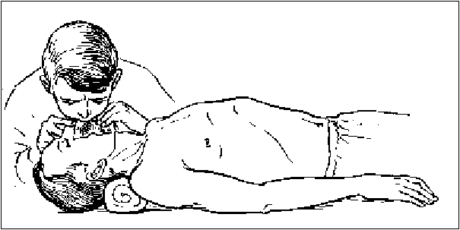
Искусственная вентиляция легких
1. Уложить пострадавшего на спину и максимально запрокинуть его . голову назад, подложив под верхнюю часть спины валик из одежды.
2. Сделать глубокий вдох, плотно прижать свои губы к губам поражённо- . го, создав герметичность, с силой вдуть воздух ему в рот (порция . воздуха должна вызвать как можно более полное расправление лёгких). .
3. Воздух вдувать ритмично 16-18 раз в минуту до восстановления . естественного дыхания.
® Климкина Е.Г.

Slide 18
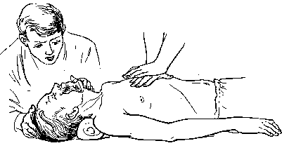

Непрямой массаж сердца
1. Уложить пострадавшего на спину (он должен лежать на твердой, . жёсткой поверхности).
2. Встать с левой стороны от пострадавшего и положить свои ладони . одну на другую (правая сверху - у правшей) на область нижней трети . грудины.
3. Энергичными ритмичными толчками 50-60 раз в минуту нажимать на . грудину, после каждого толчка отпуская руки, чтобы дать воз- . можность расправиться грудной клетке. Передняя стенка грудной . . клетки должна смещаться на глубину 3-4 см.
® Климкина Е.Г.

Slide 19

ПОЖАРОБЕЗОПАСНОСТЬ
выход
® Климкина Е.Г.

Slide 20
Действия при пожаре
1)
отключить напряжение (если это возможно)
для тушения очага возгорания использовать углекислотный огнетушитель (смотри!) (допускается порошковый огнетушитель)
2)
при пожаре (распространении огня на далее очага возгорания) эвакуироваться из помещения и вызвать пожарную команду
3)
® Климкина Е.Г.

Slide 21
Ликвидация пожара
Возгорание электроприборов возможно при попадании внутрь посторонних электропроводящих предметов, при коротком замыкании в результате повреждения проводов, при нарушении правил эксплуатации.
Ликвидировать пожар можно удалением горящего вещества, или прекращением доступа кислорода к месту горения, или охлаждением.
К средствам пожаротушения принадлежат огнетушители и подручные материалы (песок, вода, асбестовая ткань и другие вещества, которые сами не поддерживают горение, снижают температуру пламени или препятствуют притоку кислорода).
ВНИМАНИЕ! Для тушения электроприборов и электропроводки нельзя использовать воду и пенные огнетушители, т.к. они (вода и смесь пенного огнетушителя) проводят электрический ток и поэтому есть вероятность электрического удара.
Наиболее эффективным средством тушения электропроводки и электроприборов является углекислотный огнетушитель (см!)
® Климкина Е.Г.

Slide 22
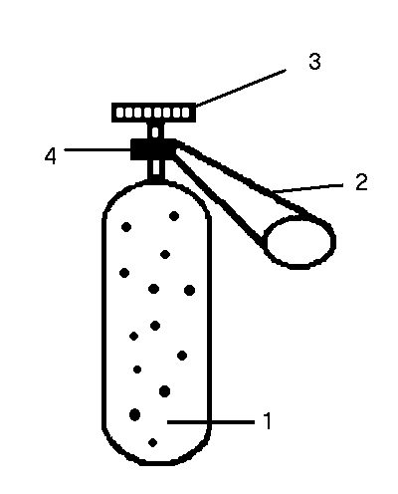
Углекислотные огнетушители
УСТРОЙСТВО:
углекислотный огнетушитель состоит из стального баллона 1 с углекислотой под давлением (70 атм.), вентиля 4, маховика 3 и раструба 2. Для более полного использова- ния кислоты к вентилю припаяна сифонная трубка с косым срезом.
П Р И М Е Н Е Н И Е:
1)
Снять легко воспламеняющуюся одежду, взять огнетушитель, стать на расстоянии 1-2 метра от пламени
2)
выдернуть чеку с пломбой, направить раструб (сопло) на очаг возгорания
3)
повернуть маховик против часовой стрелки (или нажать рычаг), направить струю вещества на пламя
® Климкина Е.Г.

